Slide 1


Безпечне зберігання даних. Резервне копіювання та відновлення даних
За навчальною програмою 2018 року
Урок 16

Slide 2


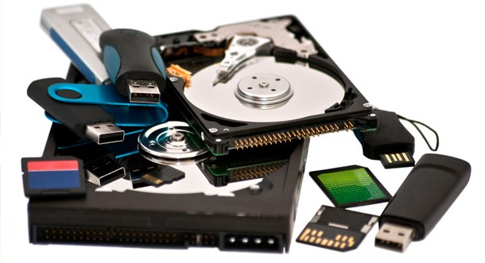
Зберігання даних
Розділ 3 § 16
Надійність сучасних засобів зберігання інформації полягає у надзвичайно ефективних способах передавання й копіювання даних що робить розповсюджену інформацію практично незнищенною. Сьогодні тривають роботи щодо збільшення довговічності і самих носіїв даних.

Slide 3
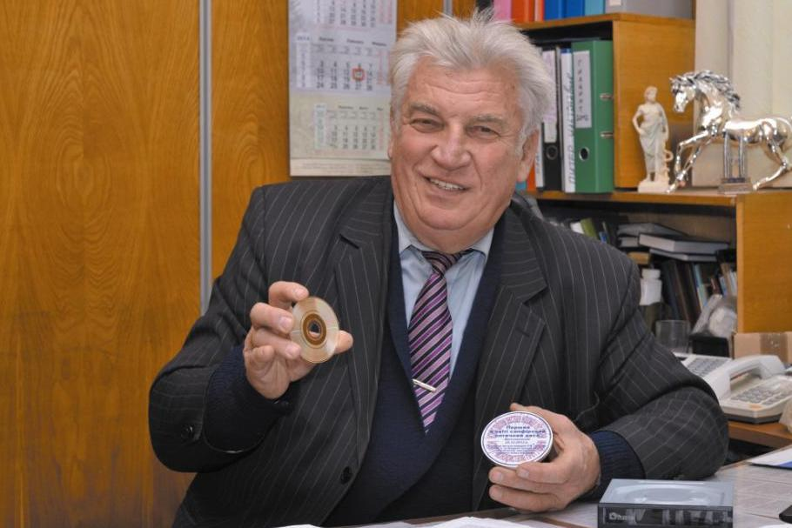
Зберігання даних
Розділ 3 § 16
У 2013 році вчені Інституту проблем реєстрації інформації Національної академії наук України розробили технологію зберігання інформації на оптичних сапфірових дисках, які здатні зберігати дані впродовж десятків тисяч років.
На цю роботу їх надихнули таблички шумерів, виготовлені із близьких за властивостями матеріалів, які зберігають інформацію ось вже понад чотири тисячі років.

Slide 4

Безпечне зберігання даних на комп’ютері
Розділ 3 § 16
Серед переліку заходів безпеки, яких повинен дотримуватися користувач, перше місце займає його особиста організованість і відповідальне ставлення до важливої інформації, що зберігається на ПК.

Slide 5




Безпечне зберігання даних на комп’ютері
Розділ 3 § 16
Захист конфіденційних даних
Якщо ваш персональний комп'ютер використовується кількома користувачами, то для захисту конфіденційних даних потрібно,
Зробити власний обліковий запис адміністратора
Встановити пароль
Зберігати файли у папках власної бібліотеки або на робочому столі

Slide 6


Безпечне зберігання даних на комп’ютері
Розділ 3 § 16
Можна захистити конфіденційну інформацію, заархівувавши дані із задаванням пароля. Такий захист інформації доцільно використовувати і при листуванні.

Slide 7


Безпечне зберігання даних на комп’ютері
Розділ 3 § 16
Захист даних від пошкодження
Для збереження інформації і захисту її від пошкодження варто розділити жорсткий диск на кілька логічних розділів.

Slide 8



Безпечне зберігання даних на комп’ютері
Розділ 3 § 16
Зазвичай жорсткий диск ділять на кілька дисків С, D і так далі.
На диску С
На решті дисків
встановлюють операційну систему і програмне забезпечення
зберігають інші дані

Slide 9




Безпечне зберігання даних на комп’ютері
Розділ 3 § 16
Наведемо кілька рекомендацій для запобігання втраті важливих даних.
Не зберігайте важливої інформації на:
Системному диску
Робочому столі
В індивідуальних папках власної бібліотеки
Бо системний диск найчастіше підпадає під вплив шкідливих програм.

Slide 10



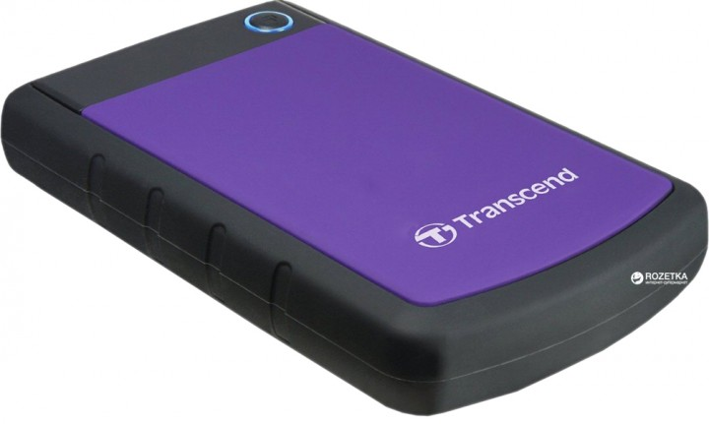
Безпечне зберігання даних на комп’ютері
Розділ 3 § 16
Для інформації, втрата якої є особливо небажаною, використовуйте збереження даних на зовнішніх накопичувачах:
Оптичні CD та DVD-диски
Окремі жорсткі диски
Флеш-носії
Зовнішні хмарні диски тощо

Slide 11
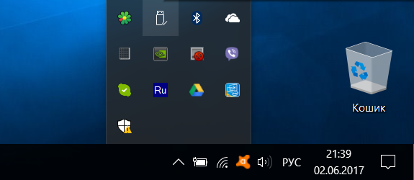
Безпечне зберігання даних на комп’ютері
Розділ 3 § 16
!
Після збереження даних на флеш-накопичувачах слід використовувати безпечне вилучення пристрою, щоб дані, які ще не встигли скопіюватись на носій із буфера обміну, не були втрачені (значок на панелі повідомлень ).

Slide 12

Безпечне зберігання даних на комп’ютері
Розділ 3 § 16
Для резервного копіювання файлів і можливості відновлення операційної системи користуйтесь утилітами ОС Windows.

Slide 13
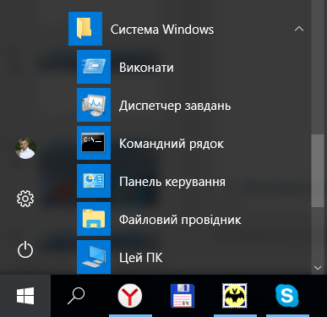
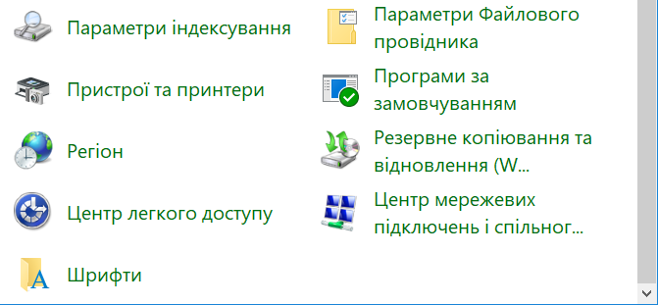
Резервне копіювання
Розділ 3 § 16
У складі ОС Windows є службова програма для створення резервних копій даних жорсткого диска.
1. Пуск ⇒ Система Windows ⇒ Панель керування ⇒ Резервне копіювання та відновлення.

Slide 14
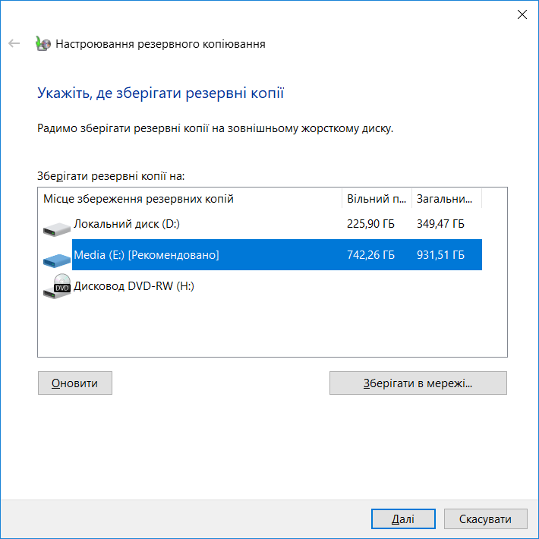
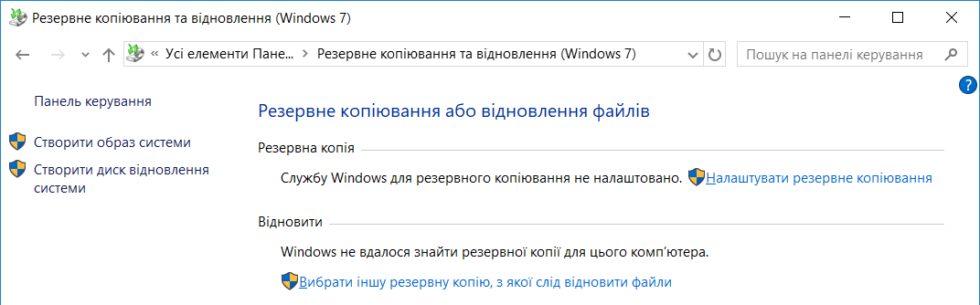
Резервне копіювання
Розділ 3 § 16
Виконати команду Налаштувати резервне копіювання (або Змінити параметри). Вказати місце збереження резервних копій.

Slide 15
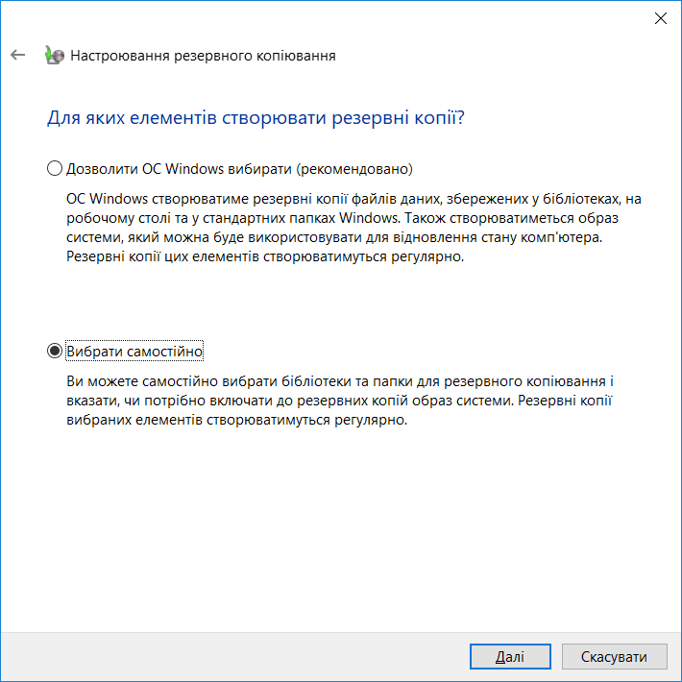

Резервне копіювання
Розділ 3 § 16
У вікні Настроювання резервного копіювання вказати тип обрання даних для архівування: Надати вибір Windows або Надати вибір мені ⇒ кнопка Далі.

Slide 16
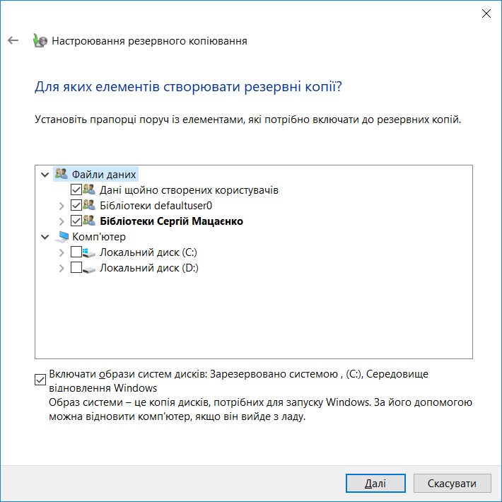

Резервне копіювання
Розділ 3 § 16
При ручному способі задавання об'єктів для архівації (Надати вибір мені) потрібно позначати галочкою, що саме архівуватиметься, та клацнути кнопку Далі.

Slide 17
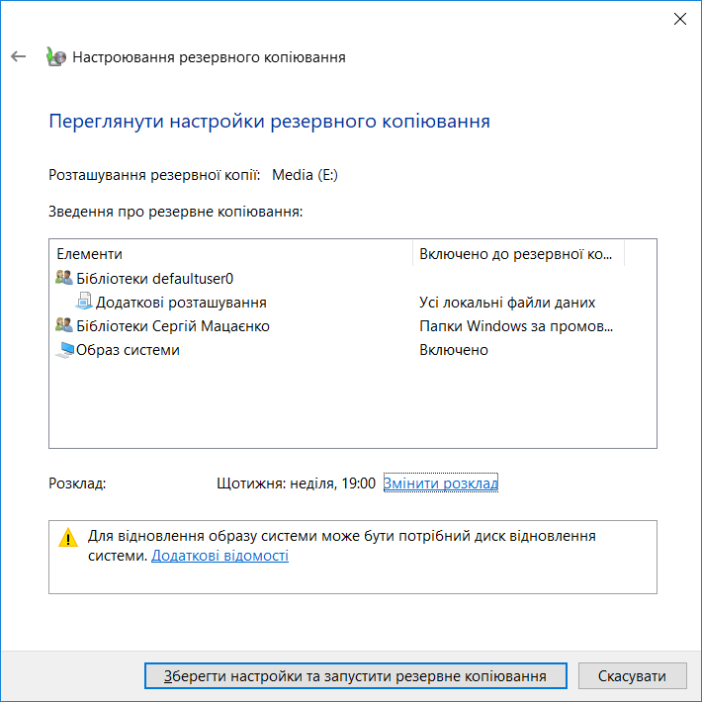

Резервне копіювання
Розділ 3 § 16
Установити або відмінити розклад автоматичного створення архівів: команда Змінити розклад.
Натиснути кнопку Зберегти параметри та запустити архівацію.

Slide 18

Відновлення даних
Розділ 3 § 16
Для відновлення файлів із резервних копій виконують такі дії.
Відкрити вікно Архівація та відновлення даних, виконавши: Пуск ⇒ Система Windows ⇒ Панель керування ⇒ Резервне копіювання та відновлення.
Натиснути кнопки Відновити мої файли ⇒ Огляд файлів.
Знайти файли, потрібні для відновлення, і натиснути кнопку Додати файли.

Slide 19


Відновлення даних
Розділ 3 § 16
Після вибору файлів натиснути кнопку Далі.
Обрати місце відновлення файлів:
У
вихідне
місце
В наступне місце (вказавши місце відновлення)
або
Натиснути кнопку Відновити

Slide 20


Точка відновлення Windows
Розділ 3 § 16
Спостереження і запам'ятовування стану операційної системи та інстальованих програм може відбуватись і в автоматичному режимі завдяки створенню так званих «точок відновлення».
Точка відновлення Windows (контрольна точка відновлення) — це збережена інформація про стан операційної системи і встановлених програм у певний час.

Slide 21




Точка відновлення Windows
Розділ 3 § 16
Точку відновлення Windows доцільно створювати тоді, коли комп'ютер і всі програми працюють нормально. Операційна система створює точки відновлення системного диска автоматично після,
Встановлення нових програм
Зміни налаштувань тощо.

Slide 22
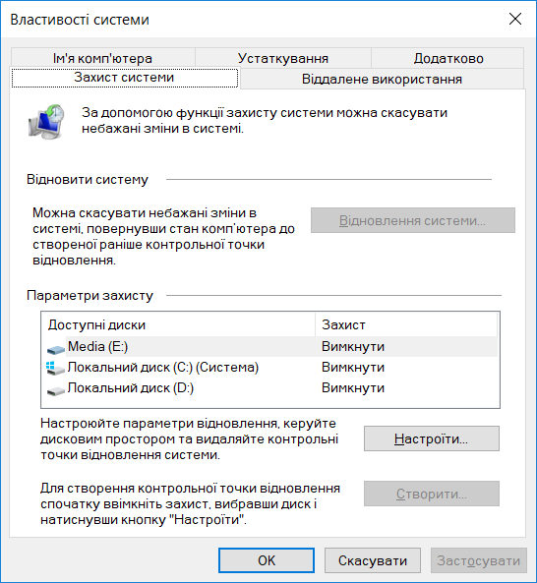
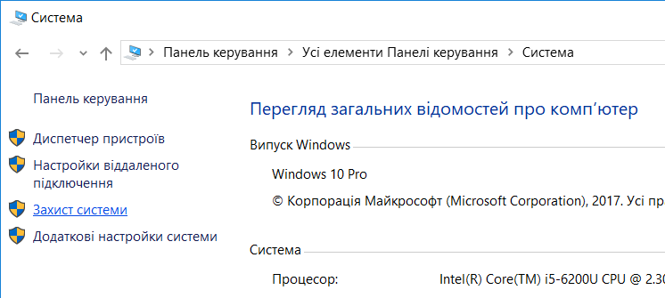
Точка відновлення Windows
Розділ 3 § 16
Точку відновлення можна встановити і в ручному режимі, виконавши: Пуск ⇒ Система Windows ⇒ Панель керування ⇒ Система ⇒ Захист системи.

Slide 23
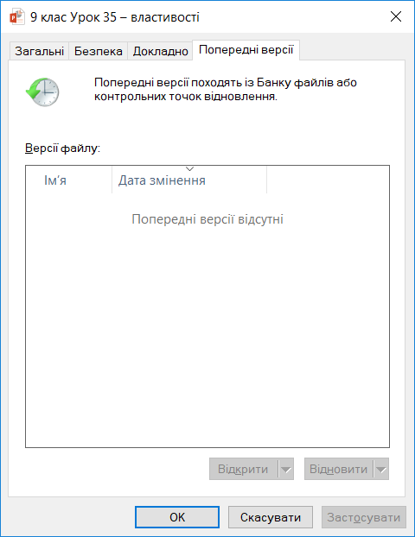
Точка відновлення Windows
Розділ 3 § 16
!
Для відновлення видалених файлів можна скористатись функцією контекстного меню диска Відновити попередню версію диска, для якого був увімкнений захист системи. Далі слід виконати: Налаштувати ⇒ Відновити параметри системи та попередні версії файлів.

Slide 24
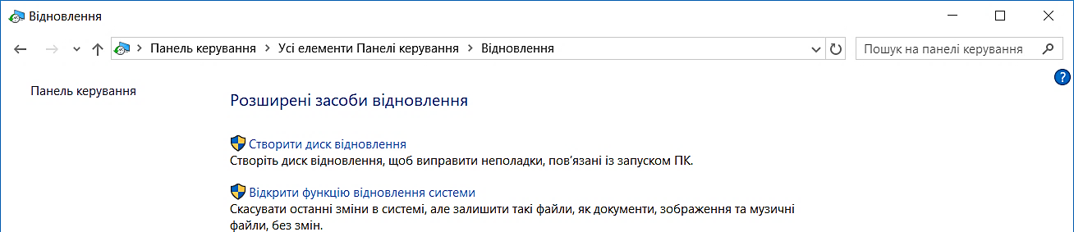
Точка відновлення Windows
Розділ 3 § 16
Точку відновлення зазвичай застосовують у випадках погіршення роботи комп'ютера. Для цього треба виконати такі дії:
Пуск ⇒ Система Windows ⇒ Панель керування ⇒ Відновлення ⇒ вибрати точку відновлення ⇒ Далі ⇒ Готово.

Slide 25

Безпечне видалення даних
Розділ 3 § 16
Для видалення файлів і папок із можливістю їх відновлення використовують Кошик.

Slide 26


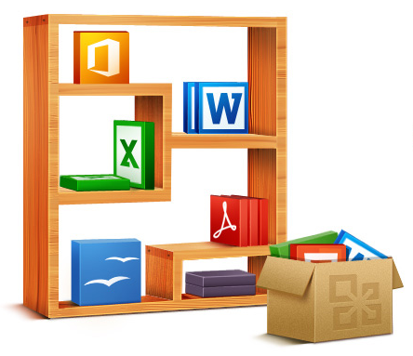
Безпечне видалення даних
Розділ 3 § 16
Але що робити, коли конфіденційну інформацію потрібно видалити без жодної можливості її відновлення, наприклад, у разі передавання жорсткого диску в користування іншій особі тощо?

Slide 27





Безпечне видалення даних
Розділ 3 § 16
Очищення Кошика у цьому випадку не вирішує проблеми, бо в більшості випадків видалені файли можна відновити спеціальними програмами.
Допомогти в цьому зможе лише використання простих безкоштовних програм:
CCleaner
Prevent Restore
Eraser
Freeraser
Disk Wipe тощо

Slide 28

Цікаво
Розділ 3 § 16
Близько 2,5 млн користувачів усього світу використовують CCleaner для безпечного видалення даних. Щомісяця за допомогою цієї програми видаляється
35 000 000 Гбайт даних

Slide 29

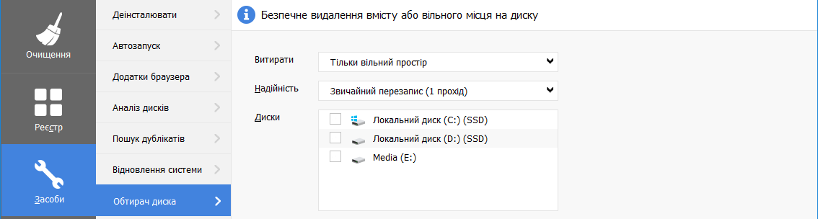
Безпечне видалення даних
Розділ 3 § 16
Для повного видалення даних з певного диска у програмі CCleaner Free потрібно:
Вибрати кнопку Засоби
Вибрати кнопку Обтирач диска.

Slide 30
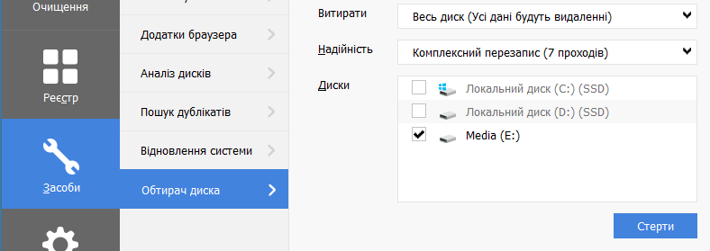
Безпечне видалення даних
Розділ 3 § 16
Вибрати у списку Диски носій даних для безпечного видалення.
Установити у списку Витирати область для безпечного видалення даних — напкрилкад Увесь диск.
Вибрати у списку Надійність режим видалення даних, наприклад Комплексний перезапис (7 проходів).
Вибрати кнопку Стерти.

Slide 31
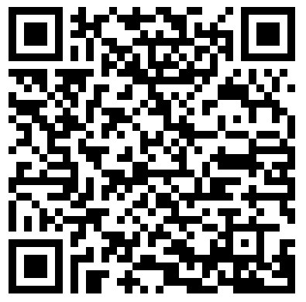
Безпечне видалення даних
Розділ 3 § 16
Безкоштовні програми
для видалення даних
http://freesoftware.in.ua/148-krashha-bezkoshtovna-programa-dlya-znishhennya-danix.html

Slide 32
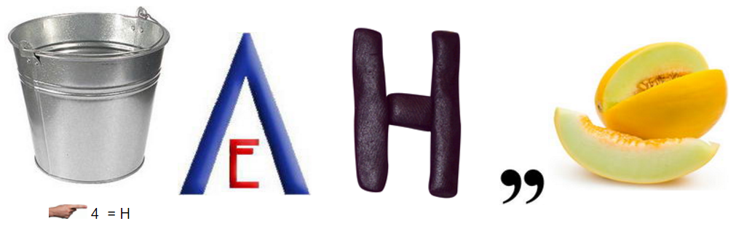

Розгадайте ребус
Розділ 3 § 16
Відновлення
«Ребуси українською» © rebus1.com

Slide 33
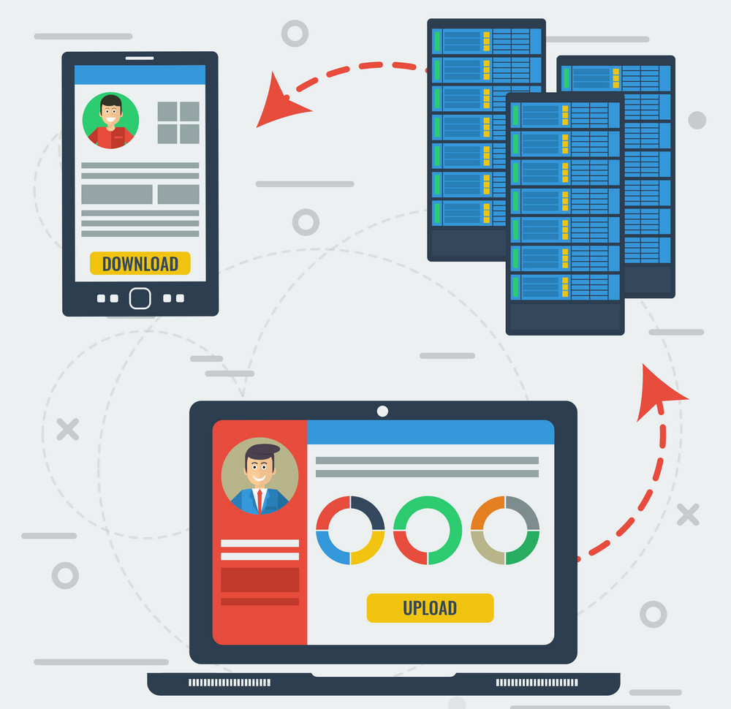

Продовжте речення
Розділ 3 § 16
Було цікаво...
Було складно...
Було просто...
Було корисно...

Slide 34

Домашнє завдання
Розділ 3 § 16
Сформулювати питання для самостійних досліджень про безпечне зберігання даних. Провести
необхідні дослідження. Оприлюднити результати досліджень

Slide 35

Працюємо за комп’ютером
Розділ 3 § 16
Створіть презентацію “Безпечне зберігання даних в смартфоні”
1. Розмісіть роботу на Google-диску, надайте доступ, для перегляду і редагування учителю і 2 однокласникам.
2. Перегляньте проектну роботу своїх друзів. Додайте коментарі. Порівняйте змістовну частину і оформлення.
3. Оцініть власну роботу і переглянуті роботи.

Slide 36
Дякую за увагу!
За навчальною програмою 2018 року
Урок 16

